Slide 1
Front-End Developer 09
Radovan Ostojić

Slide 2
Sadržaj časa
Java Script
Kako JavaScript radi iza scene?

Slide 3
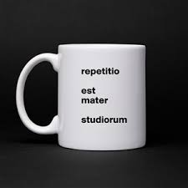
Ponavljanje je majka znanja ☺

Slide 4
Sekcija
JavaScript
Lekcija
Šta se dešava iza scene?

Slide 5
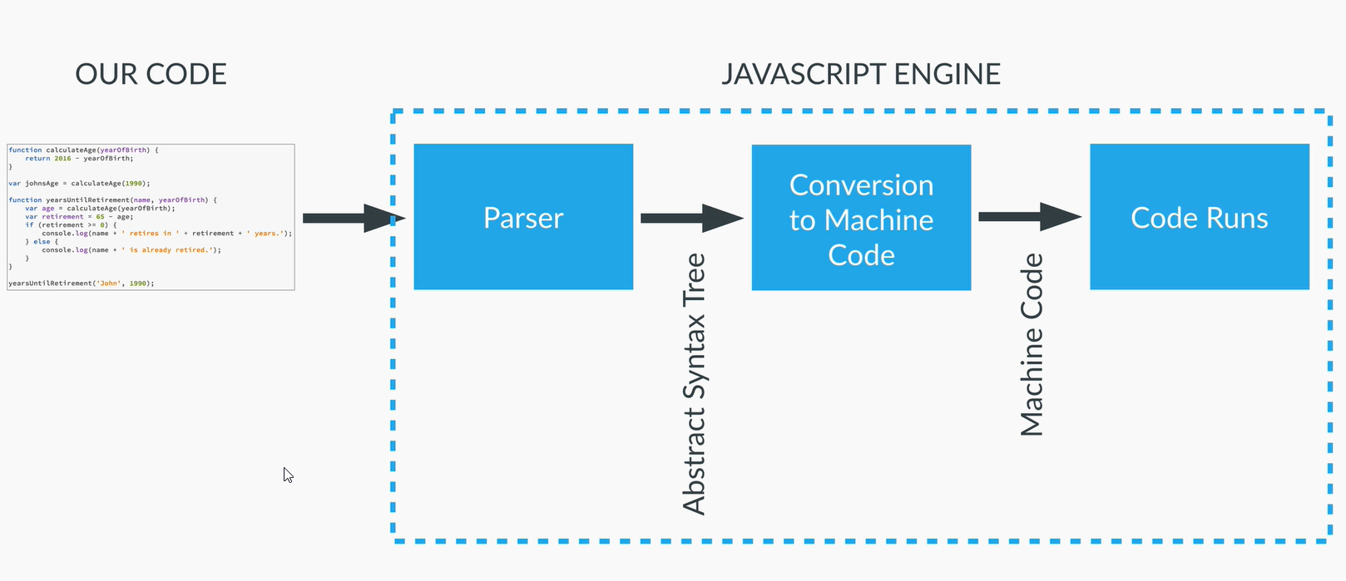
Šta se dešava sa našim codom?

Slide 6
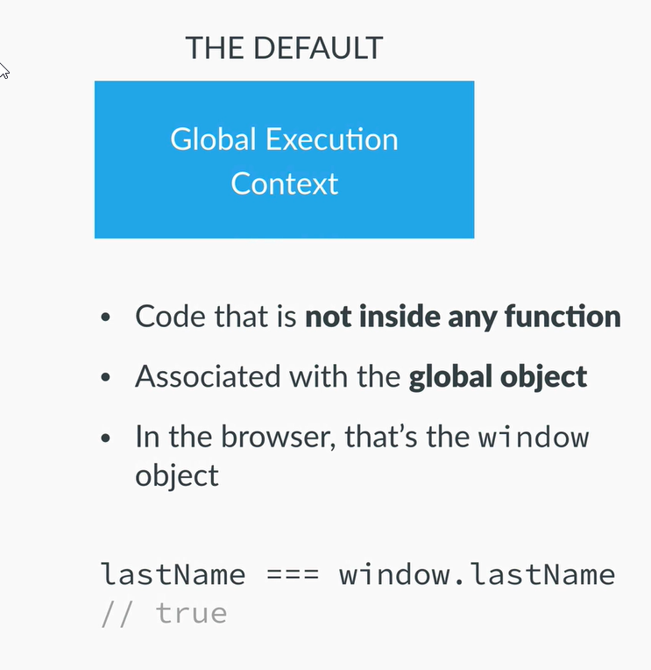
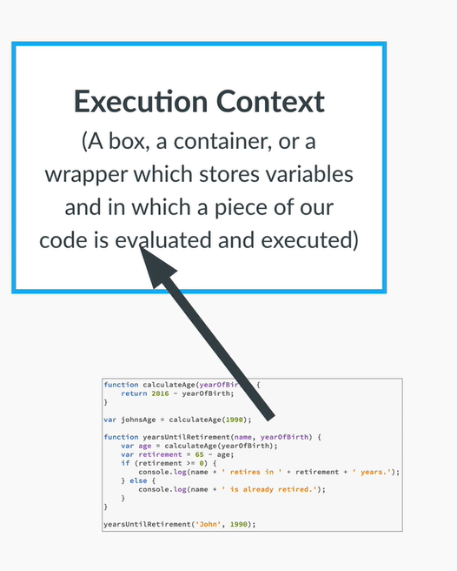
Execution context

Slide 7
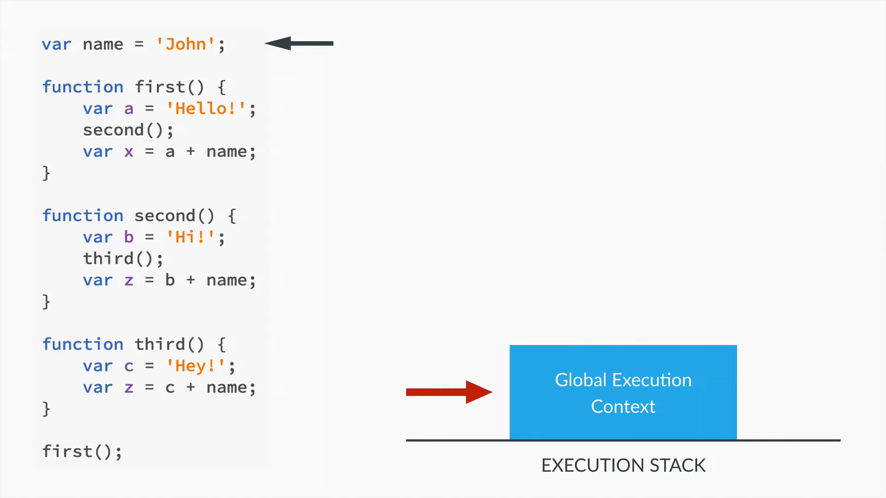
Execution context – nastavak

